Slide 1
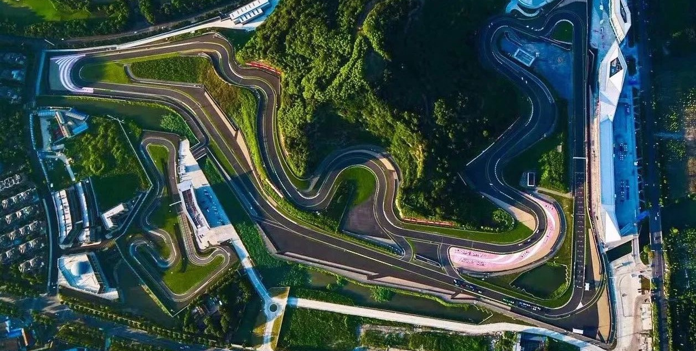
浙江国际赛车场地
浙江国际赛车场，全长3.20公里，可分为两个独立运行的东、西赛道。赛道以独特的逆时针设计，拥有16个速度和半径各异的弯角设计。不仅可以承办各种国际专业赛事，也是厂商和品牌试车、以及新品发布的最前沿平台。

Slide 2
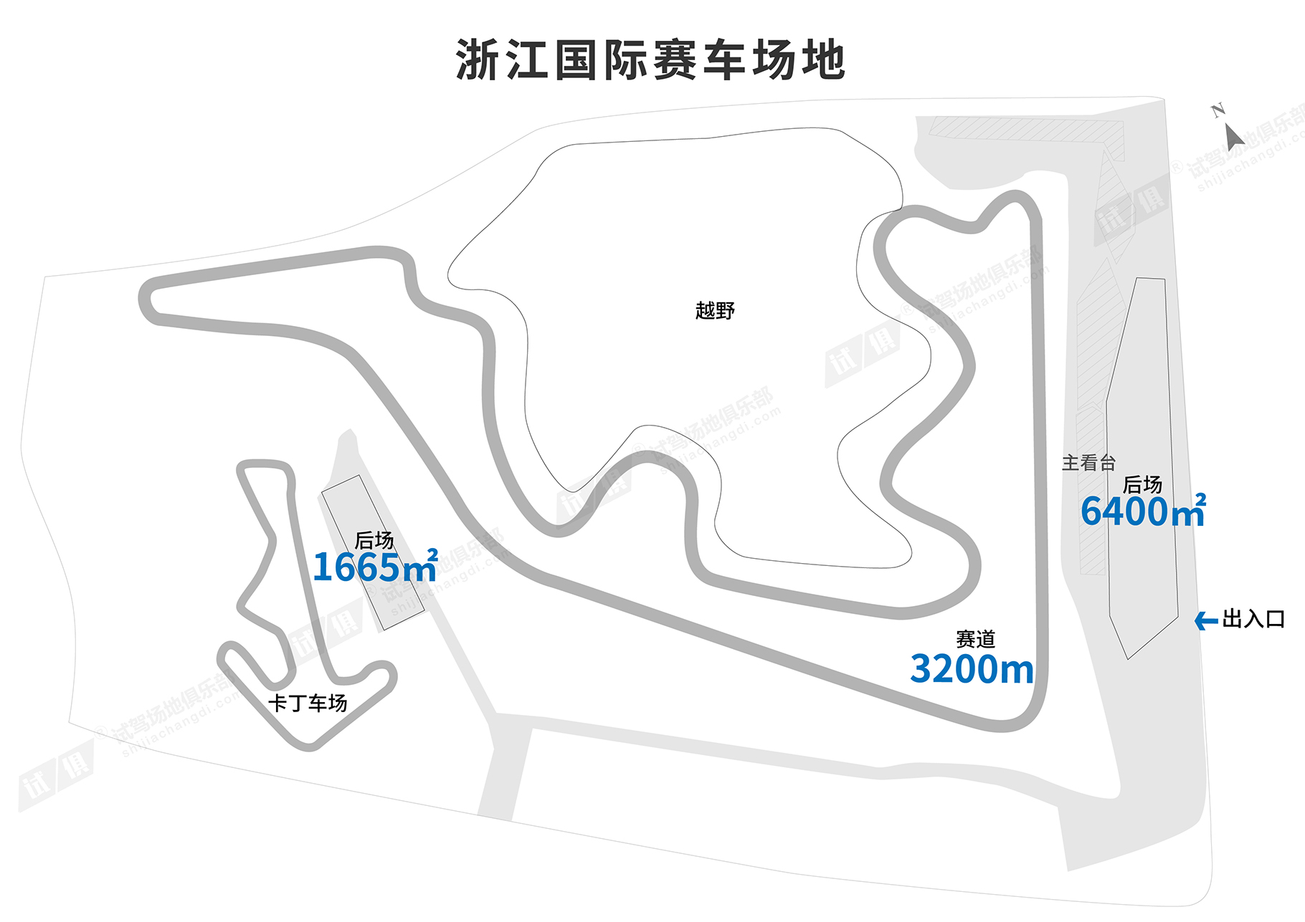
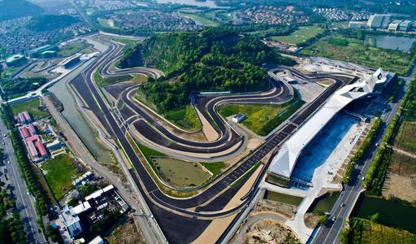
场地费用：13万/天
场地面积：后场6400㎡ 水泥地面 赛道3.2公里 16个弯道（9个左弯、7个右弯） 柏油地面 全封闭
供电供水：380v/35kw 固定洗手间
配套设施：停车位 Pit房

Slide 3
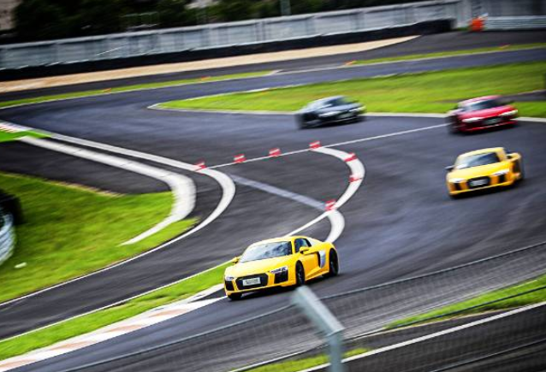
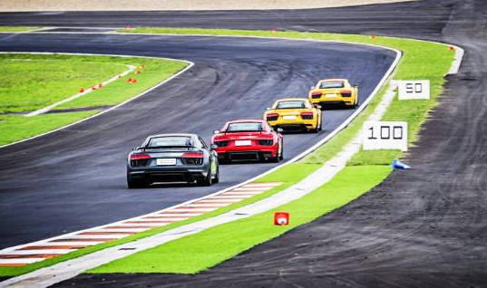
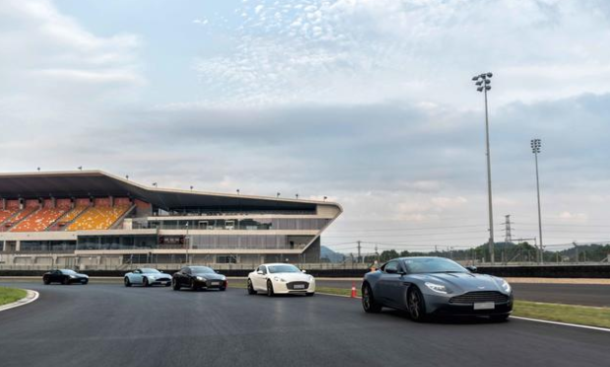
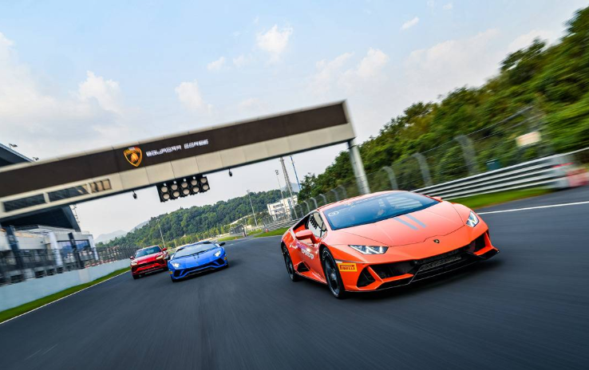

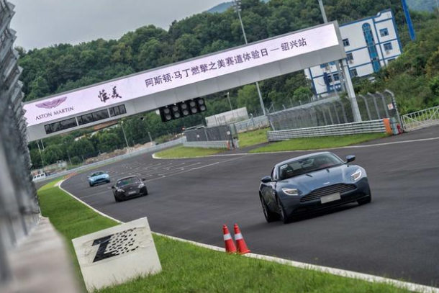
奥迪驾控汇
奥迪驾控汇
阿斯顿·马丁赛道日
兰博基尼浙江赛道日
兰博基尼浙江赛道日
阿斯顿·马丁赛道日

